Slide 1
Створення Тест Кейсів
КолеСник А., Пі-13-1

Slide 2
Постановка завдання
Створити проект в додатку Redmine.
В ньому реалізувати user story згідно з варіантом.
Для user story створити тест кейси.

Slide 3
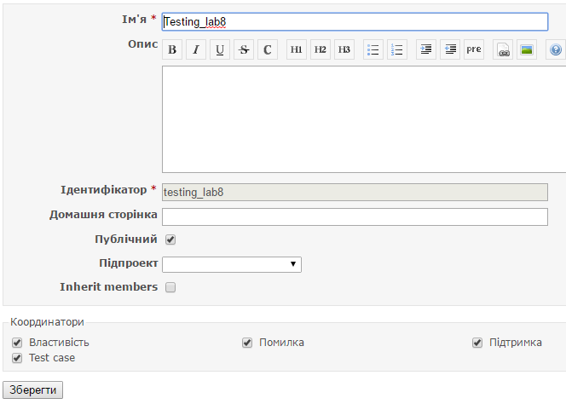
Створення проекту
Запускаємо сервер Redmine
Переходимо на сторінку «Проекти»
Натискаємо на кнопку «Новий проект»
Вводимо назву проекту так вказуємо
його характеристики
Зберігаємо створений проект

Slide 4
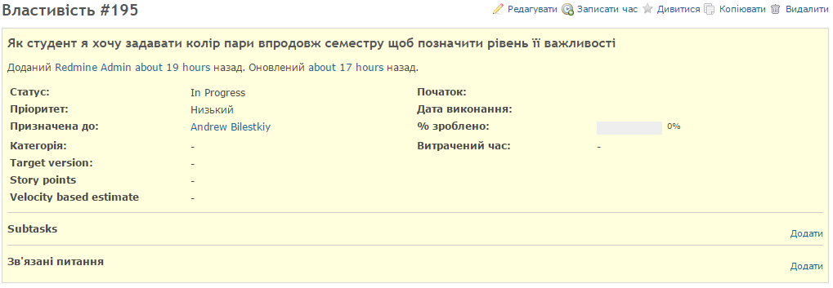
Створення User Story
Перейти в вкладку Backlogs новоствореного проекту та додати до Product Backlog нову user story. Для неї задати назву та пріоритет.

Slide 5
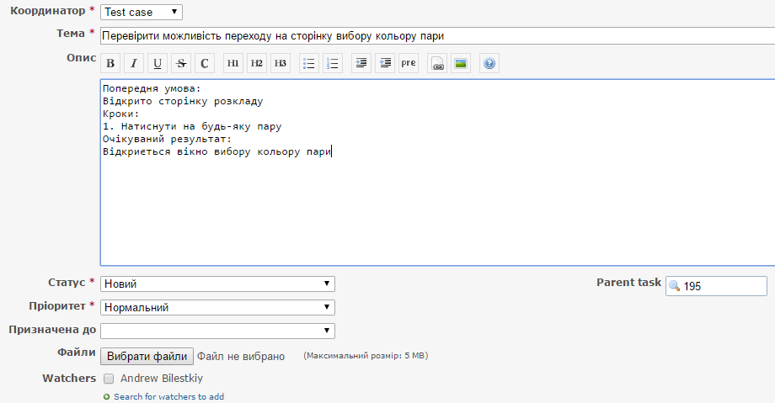
Створення Тест Кейсів

Slide 6
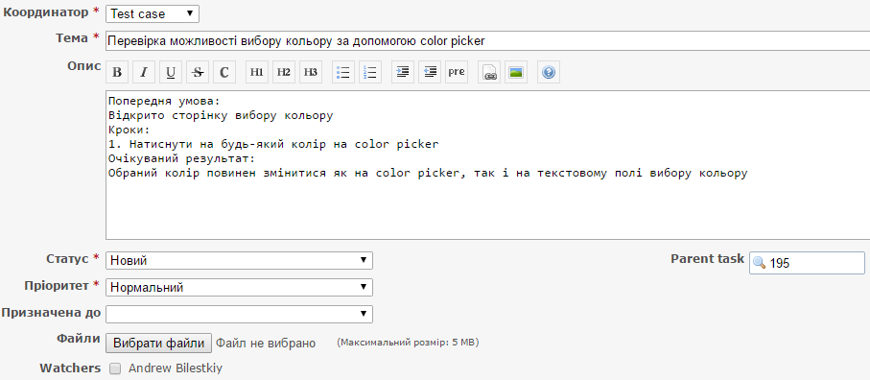
Створення Тест Кейсів

Slide 7
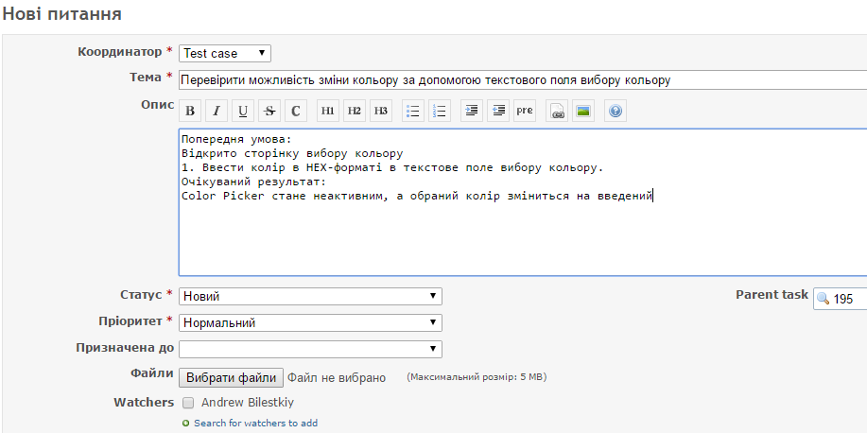
Створення Тест Кейсів

Slide 8
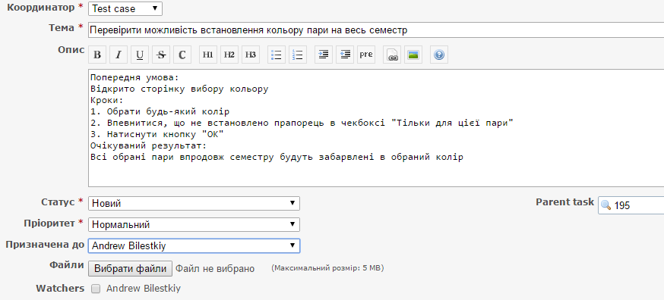
Створення Тест Кейсів

Slide 9
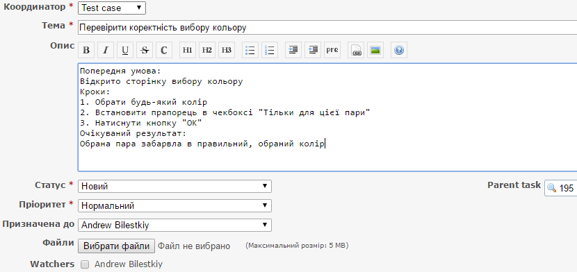
Створення Тест Кейсів

Slide 10
Кінець
Дякую за увагу =3

